Slide 1
Разработка
веб-ориентированной информационной системы по организации спортивных соревнований
Сушилов А.А. змРИС-211

Slide 2
Цели и задачи
Изучить существующие решения. Сравнить преимущества и недостатки каждого из них.
Определить основные модули сервиса.
Разработать веб-сервис по организации спортивных соревнований.

Slide 3
Актуальность исследования
Веб-ориентированная система может значительно упростить процесс эффективной организации и управлении спортивными событиями.
Автоматизация процессов с помощью веб-ориентированной системы позволит избежать множество ошибок, связанных с ручным вводом данных.
Система будет полезна не только для организаторов соревнований, но и для участников. Они смогут получить доступ к актуальной информации о соревнованиях, зарегистрироваться и проверить свои результаты в режиме реального времени.

Slide 4
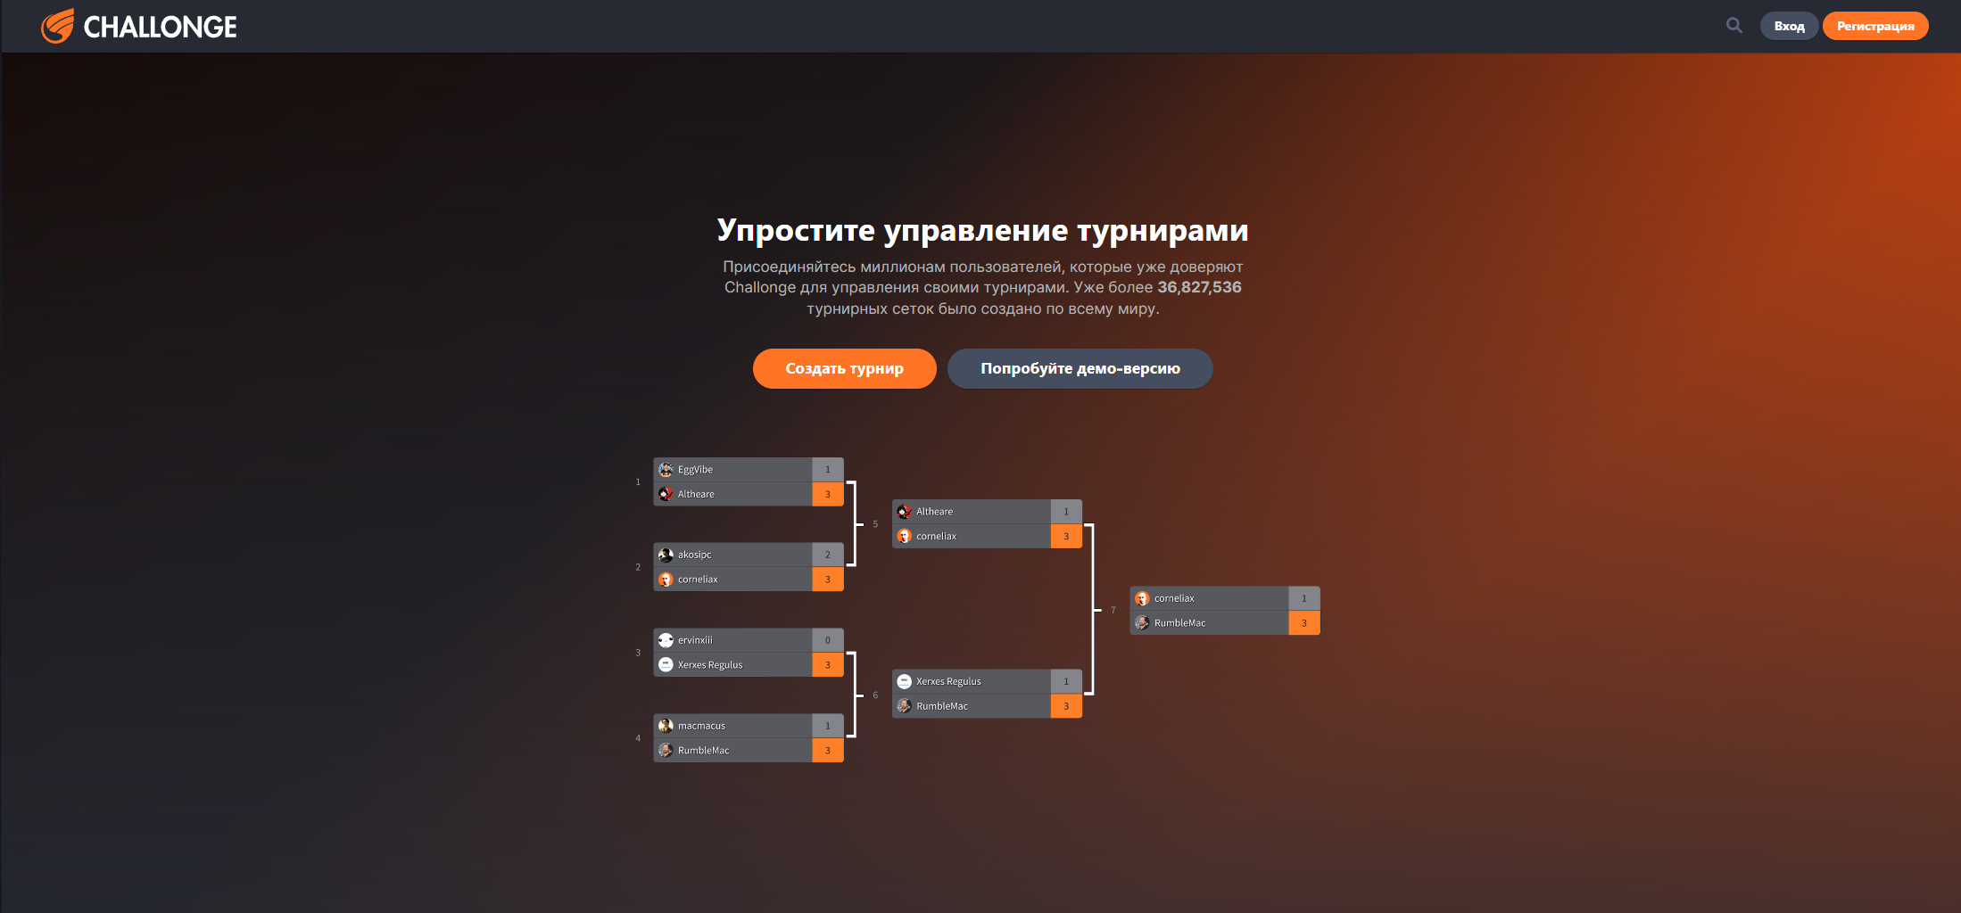
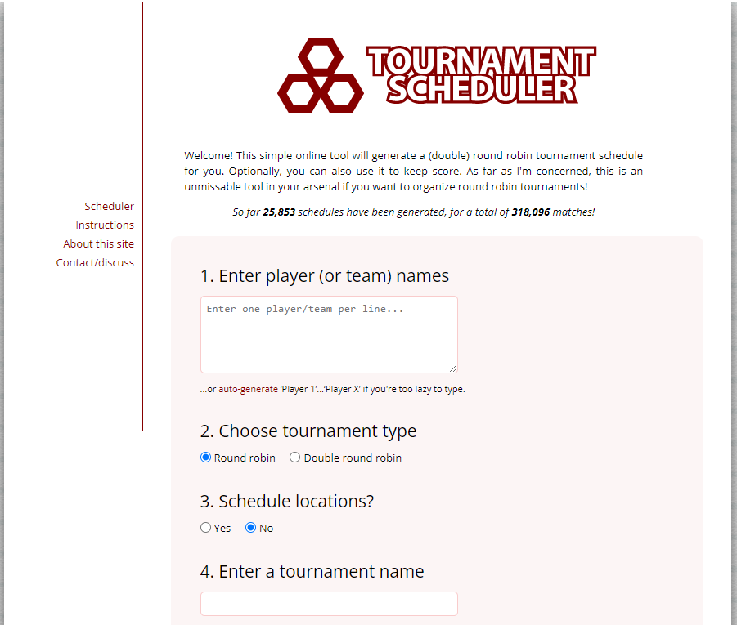
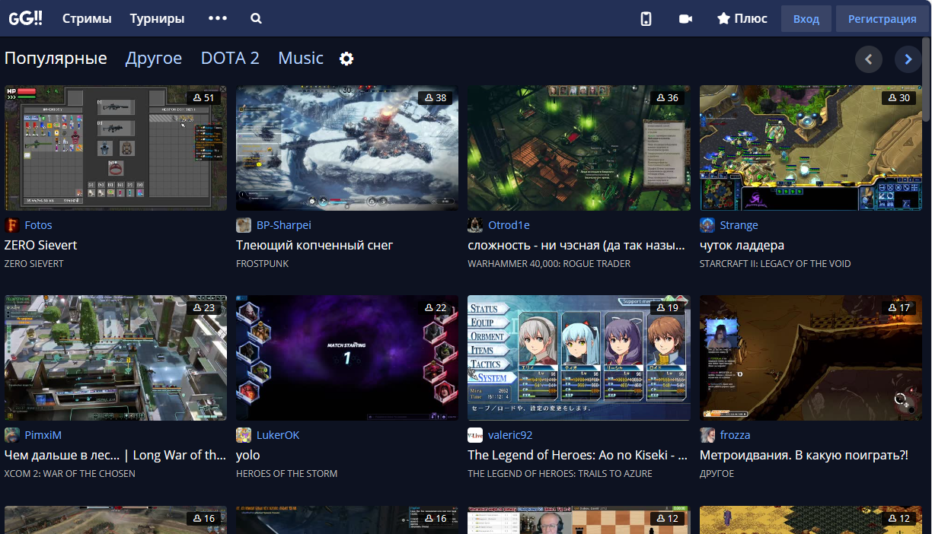
Обзор существующих решений

Slide 5

Технологии составления расписаний соревнований
Круговая Система
Количество команд: n
Количество игр для каждой команды: $n−1$
Количество игр в турнире: $x=\frac{n(n−1)}{2}$
Раунд 1
1 | 2
4 | 3
1 vs 4
2 vs 3
Раунд 2
1 | 4
3 | 2
1 vs 3
4 vs 2
Раунд 3
1 | 3
2 | 4
1 vs 2
3 vs 4

Slide 6
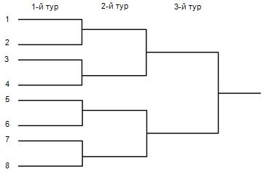
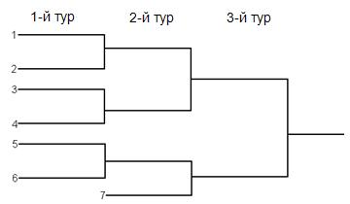

Технологии составления расписаний соревнований
Олимпийская система или плей-офф
Количество команд: n
Количество туров: $\log_{2}{n}$
Количество игр в турнире: $n−1$

Slide 7
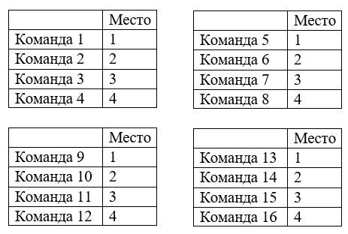
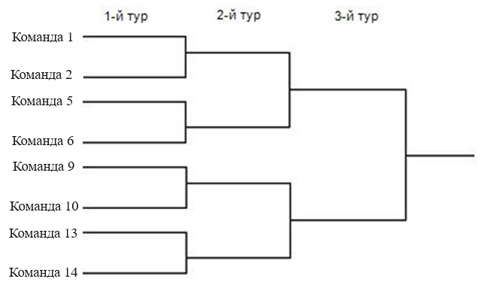
Технологии составления расписаний соревнований
смешанная система

Slide 8



Выбор технологий для разработки
Клиентская часть
серверная часть

Slide 9
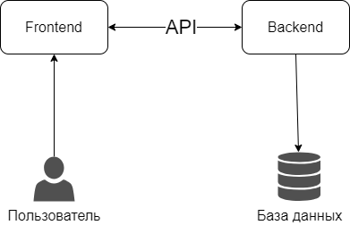
Общая архитектура веб-сервиса

Slide 10
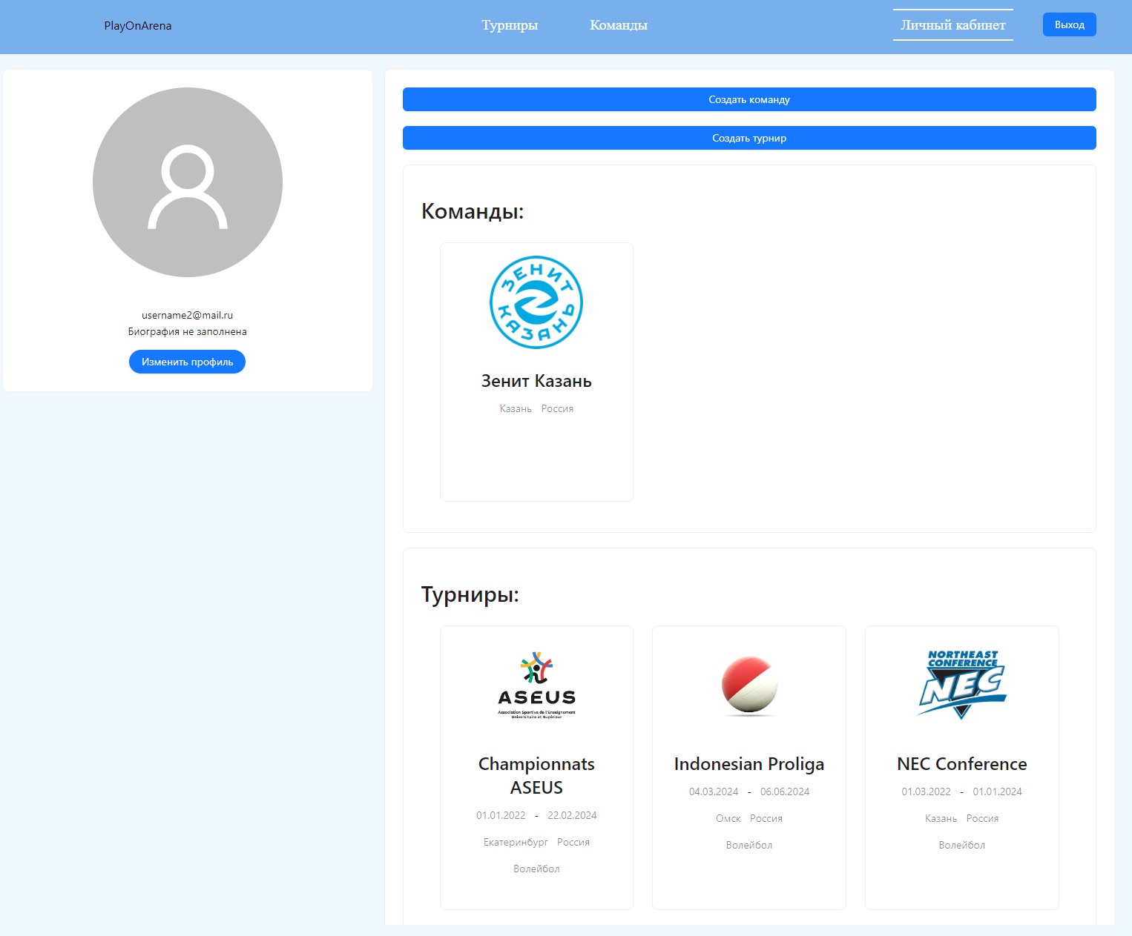
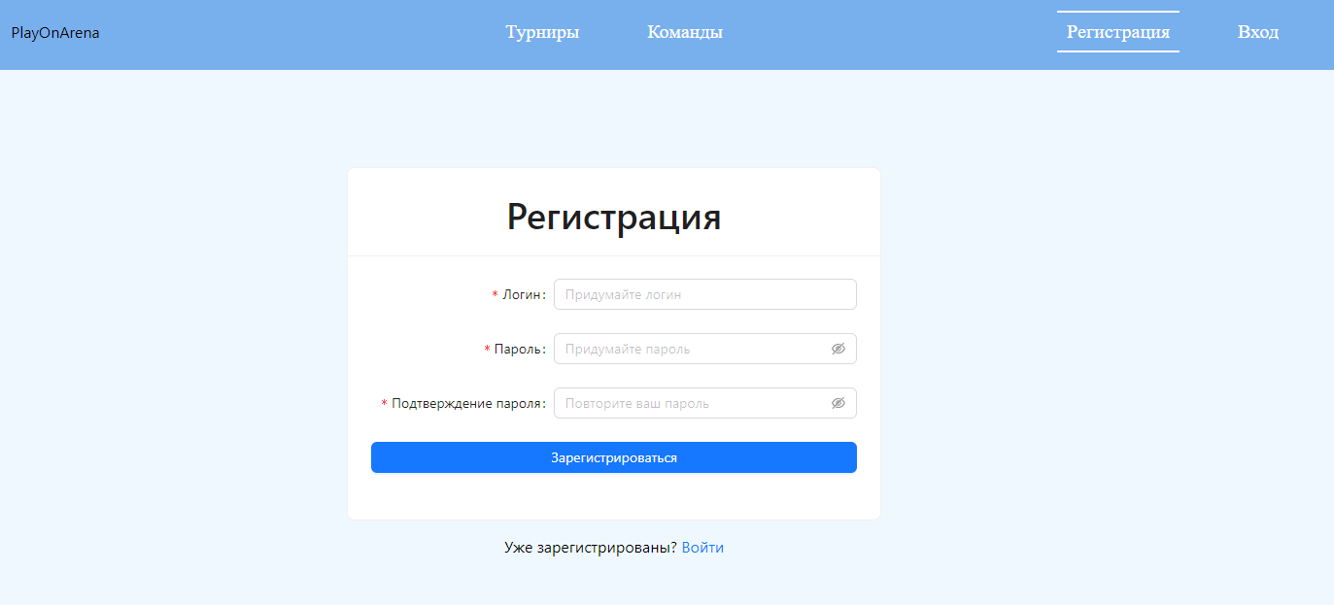
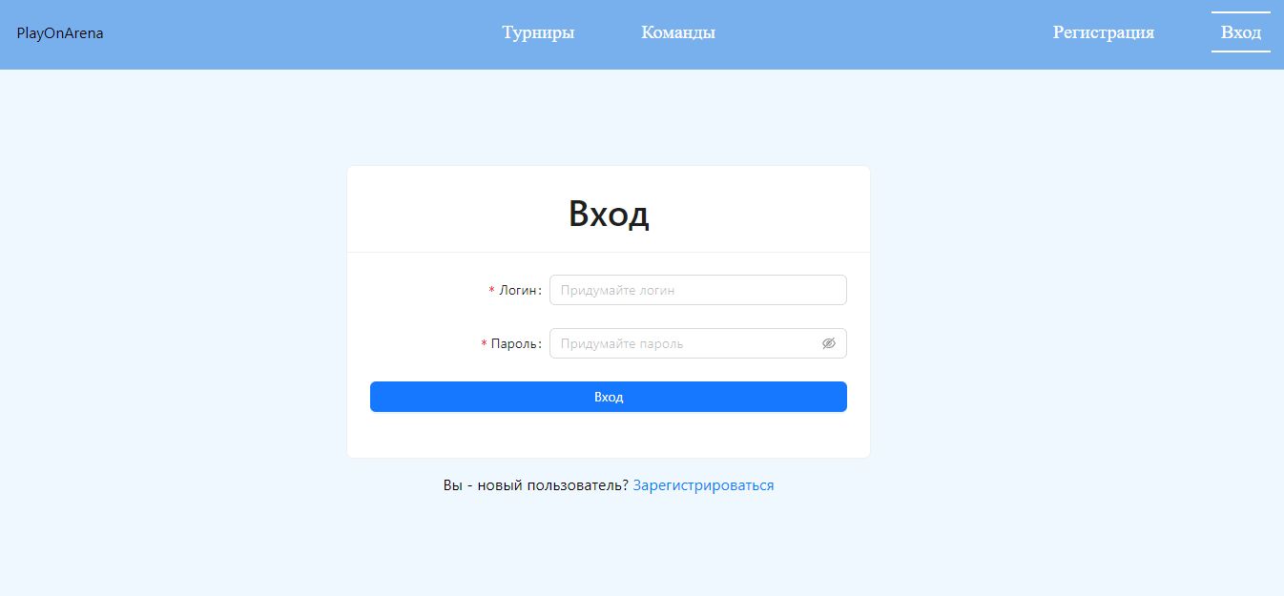
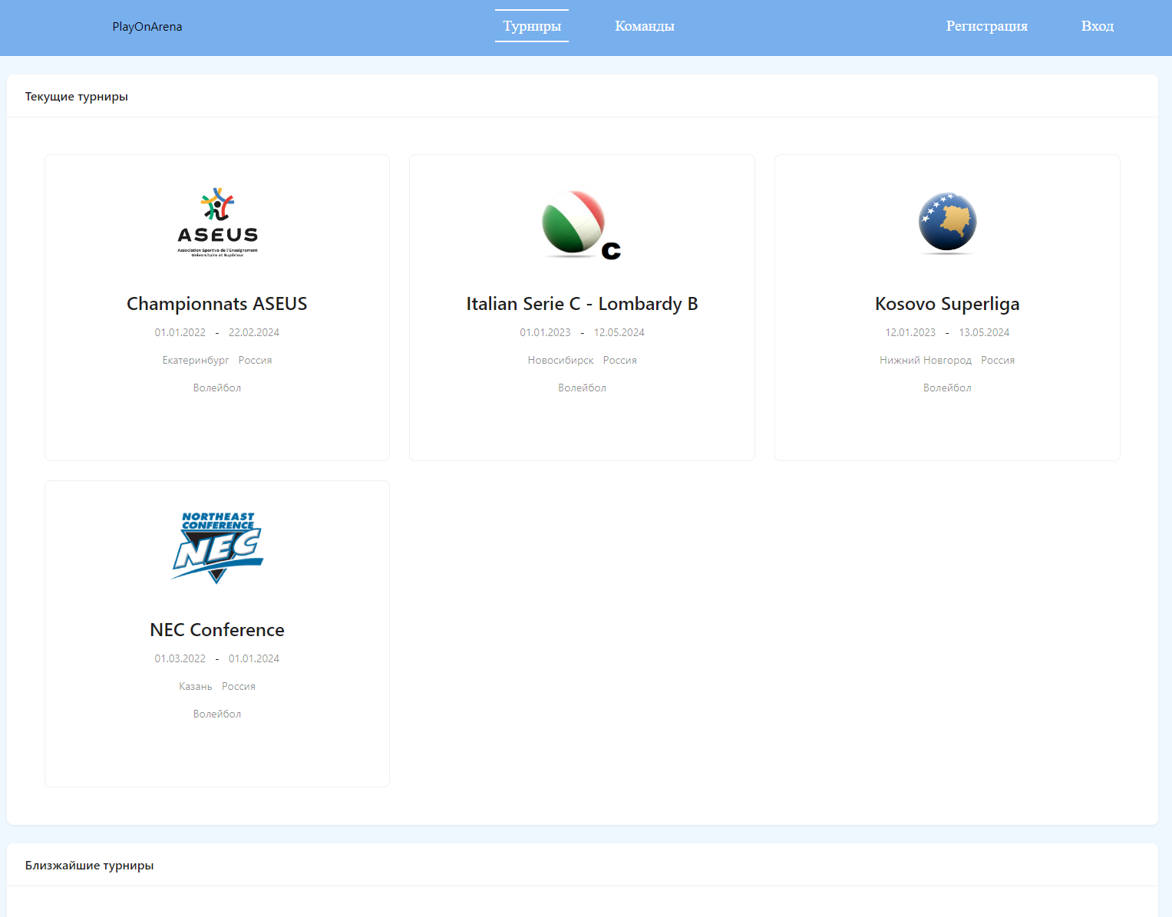
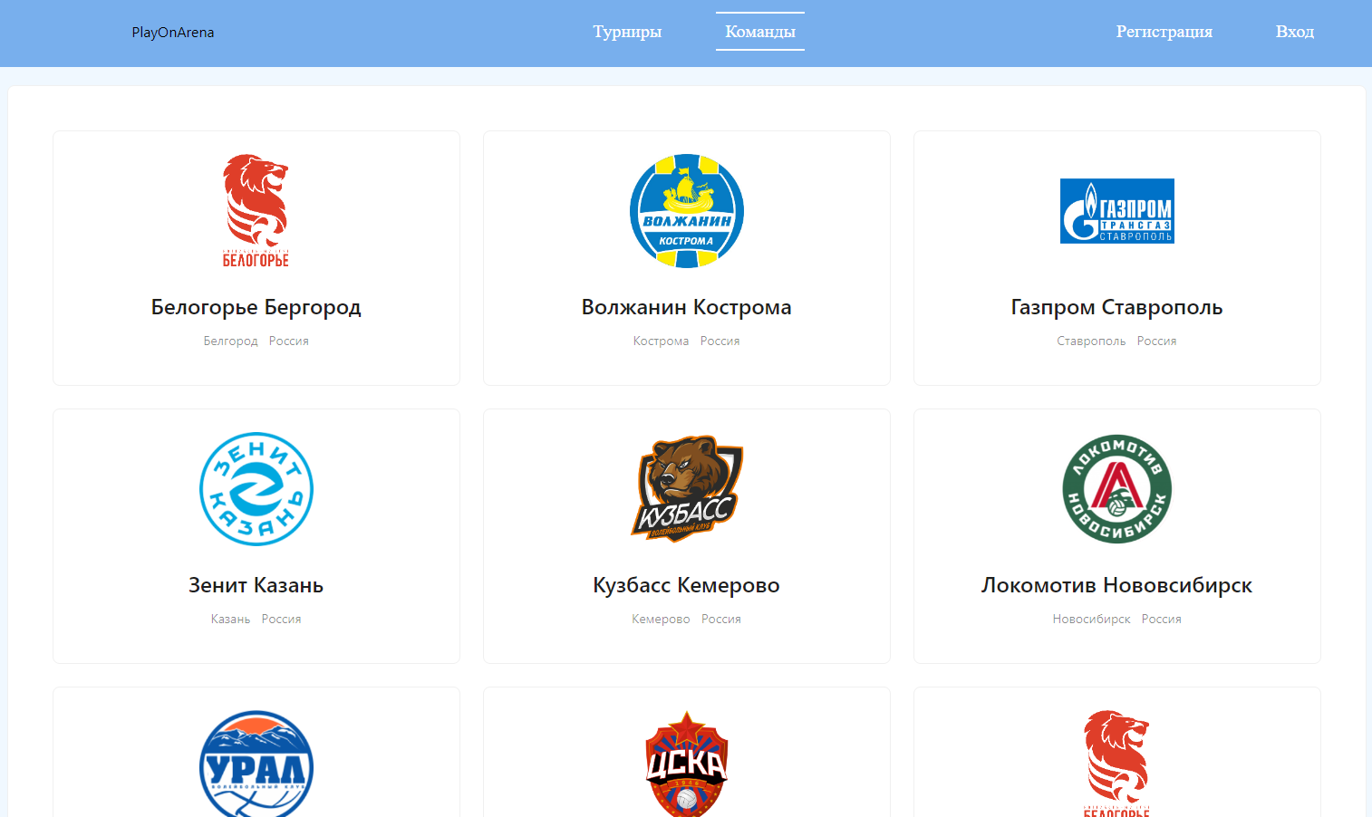
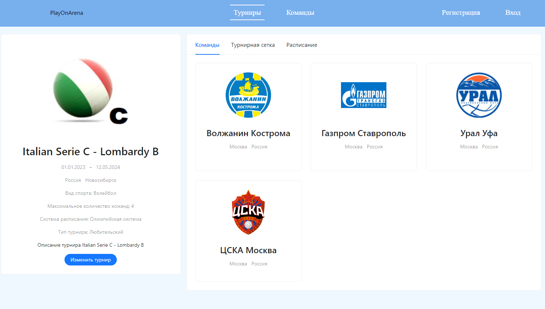
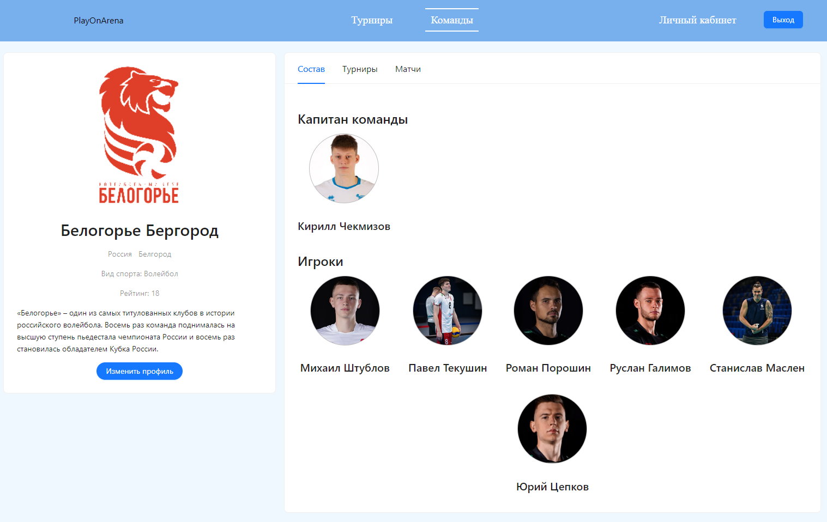
Реализация

Slide 11
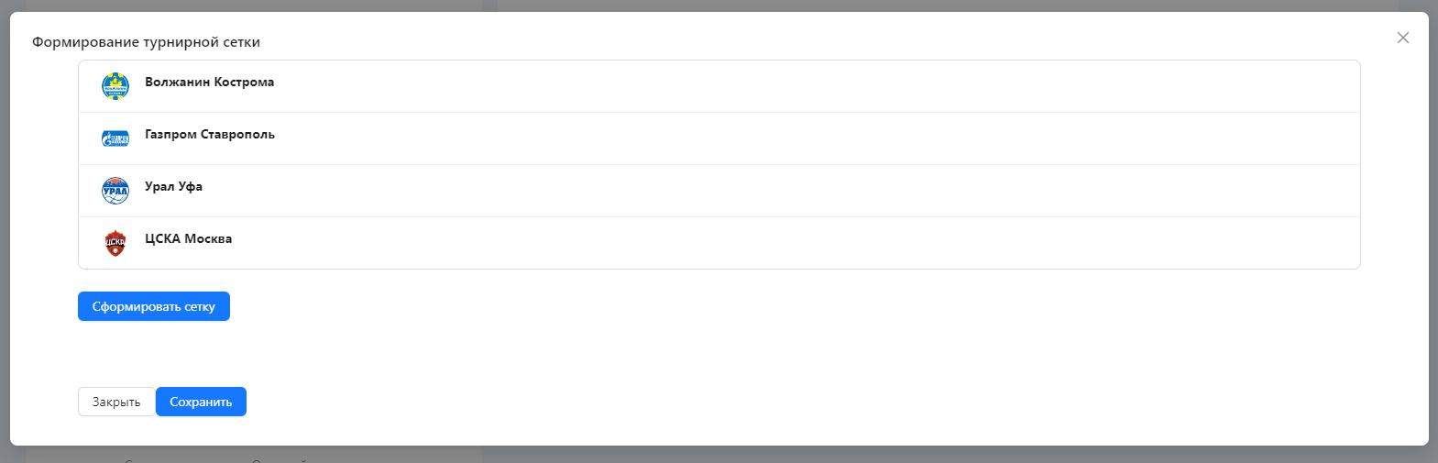
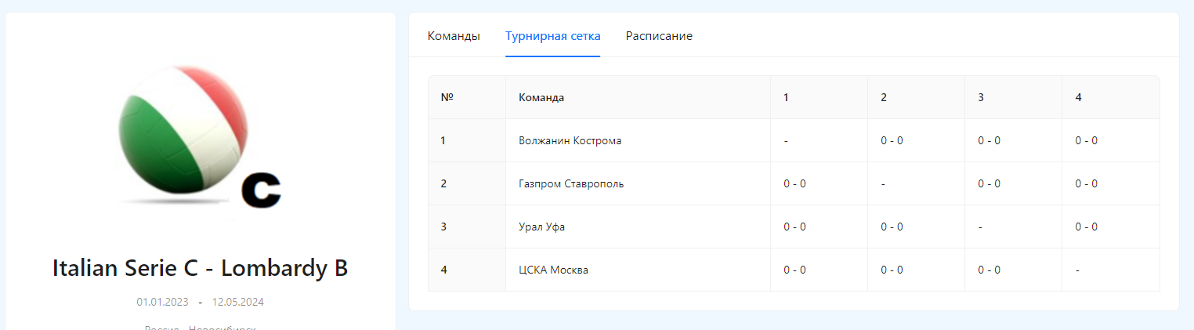
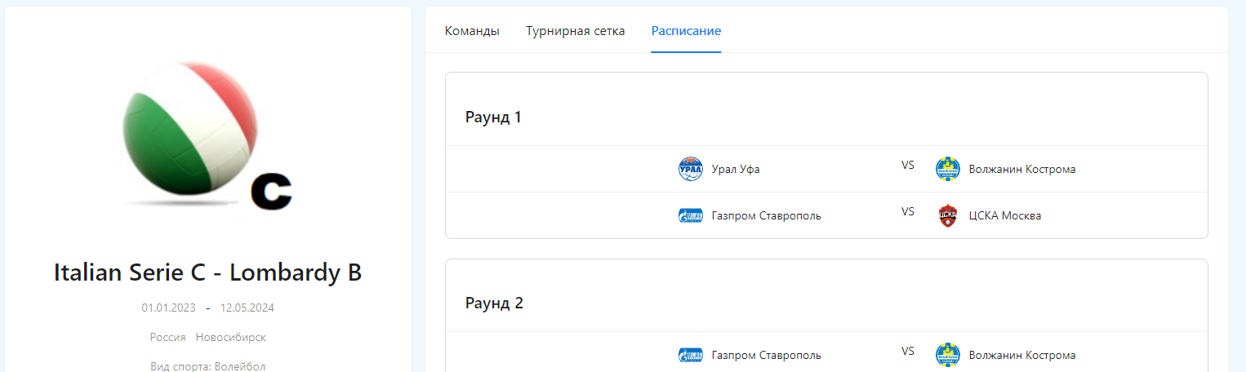
Реализация

Slide 12
Результаты
Рассмотрены ключевые аспекты информационной системы для управления сервисом организации спортивных соревнований.
Была определена архитектура системы и выделены основные модули, необходимые для ее правильной работы.
Разработан модуль составления расписания, использующий алгоритмы, в частности round-robin.
Разработана веб-ориентированная информационная система, включающая в себя разработку backend и frontend

Slide 13
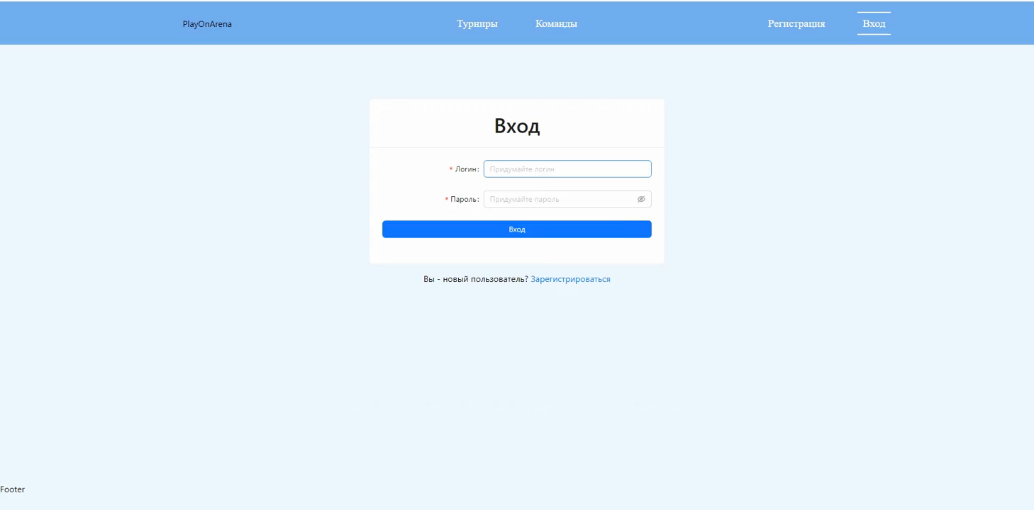
Видео пример

Slide 14
Разработка
веб-ориентированной информационной системы по организации спортивных соревнований
Сушилов А.А. змРИС-211

